Slide 1

MIESTEN RYHMÄ
KAUSI 2020 – 2021
”YHDESSÄ TEKEMÄLLÄ YHTEISIIN KOITOKSIIN”

Slide 2
Tulevan kauden prinsiipit
Yhdessä tekeminen
Laadukas leiritys
Viestiliigaan panostaminen

Slide 3
Miten niihin päästään?
Yhteishenki ja yhdessä tekeminen
  2-3 miesten leiriä
  Miesten yhteistreenit Lahden alueella
  Kuukausipalaverit
    Vaihtelevat aiheet
Laadukas leiritys
  Miesten ryhmälle suunnatut leirit
  Mahdollisimman paljon osallistujia
  Treeneihin, etenkin yhteistreeneihin, panostaminen
Viestiliiga
  Sitoutuminen osakilpailuihin -> aina mahdollisuus kärkikamppailuun
  Kokoontuminen viikonlopuksi, ei vaan itse kilpailuun
  Nuorten sisäänajo
  Viestiharjoitukset leireillä

Slide 4
Leiritys
Kauden avaus 20.-22.11.2020, Keski-Suomi (miehet)
  Porukka kasaan ja tulevan kauden pohdinta
  Hyvää treeniä, hyvällä porukalla
Helmikuu 2021, Turku (edustus)
  SM-keskimatka 2021, Jukola 2022
  Lumettomia (?) olosuhteita suunnistukseen
  Tulevan kauden kisoihin perehtyminen
Pääsiäinen, Ahvenanmaa (edustus)
  3 tiukkaa kisaa, yöviesti
Huhtikuu 2021, Pöytyä (seura)
  Jukola 2022
Toukokuu 2021, Jämi (miehet)
  Jukolaan valmistautuminen
  Laadukkaita viestitreenejä

Slide 5
Tulevan kauden viestit
Kevätyön viesti 9.4.
FinnSpring-viesti 25.4.
10mila 1.-2.5.
Jukola 19.-20.6.
SM-viesti 12.9.
Oravatonni 3.10. (VL finaali?)
25manna 9.10.
Halikkoviesti 23.10.
Ahvenanmaan Yöviesti 3.4.

Slide 6
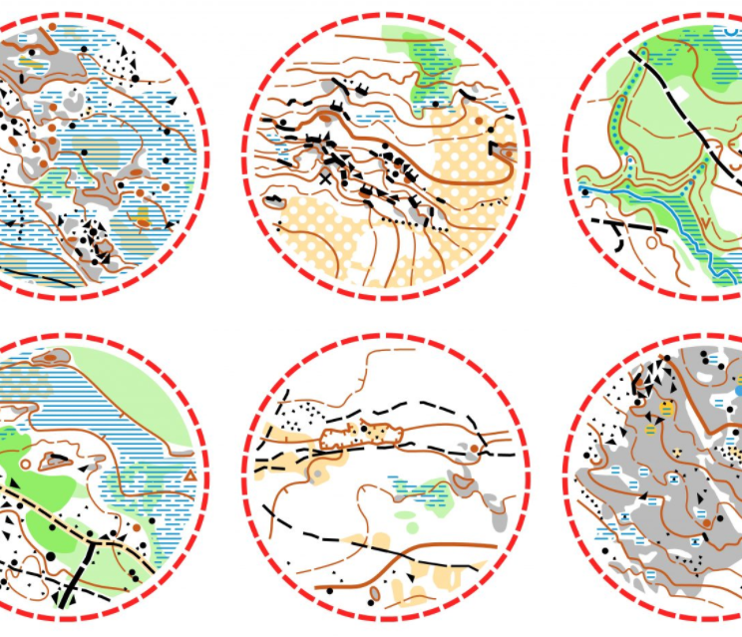
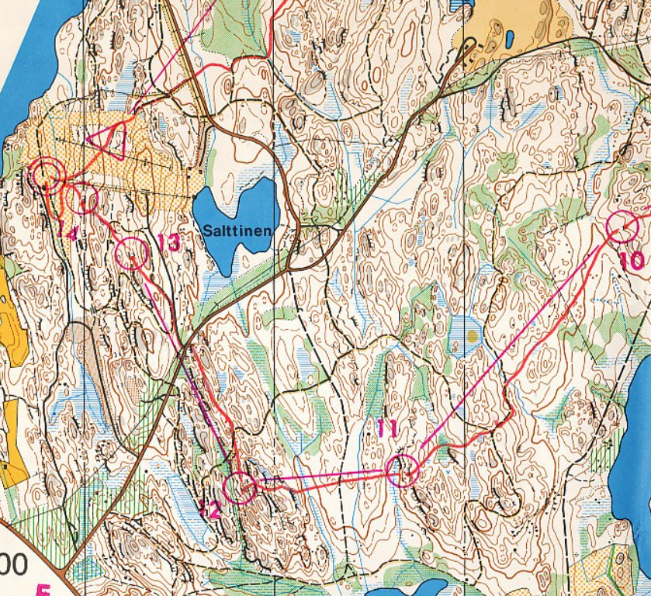
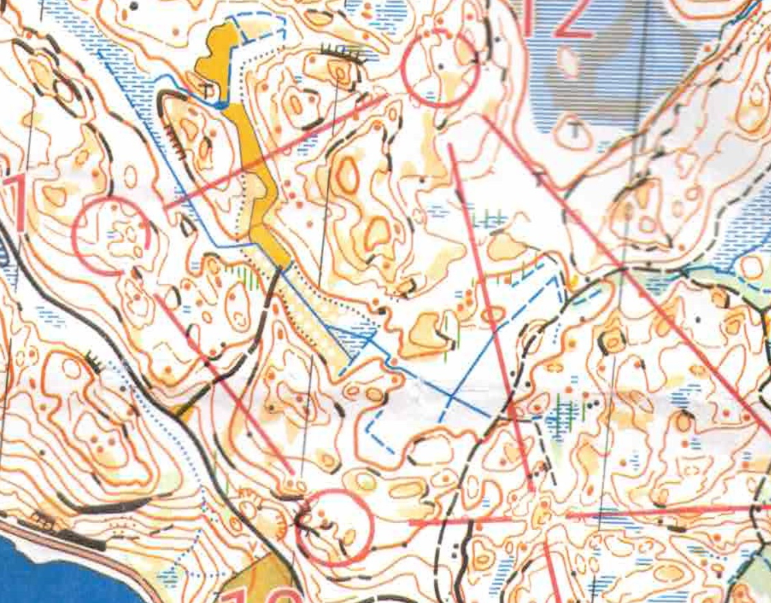
Keskustelua!

